Slide 1
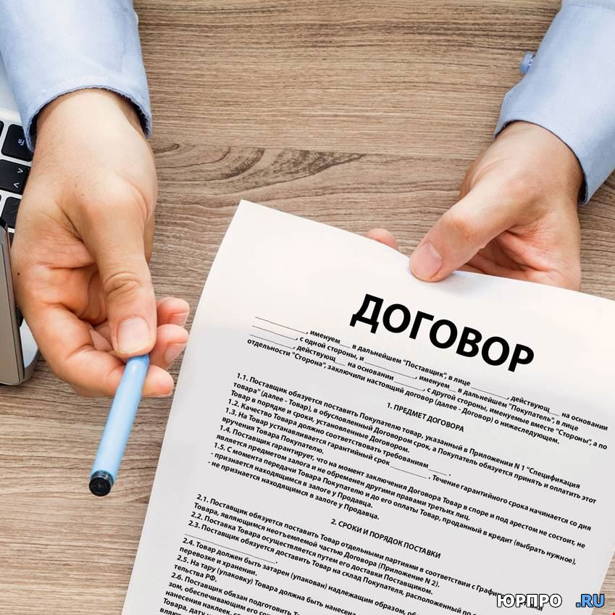
Виды договоров на предприятии

Slide 2

К договорам, заключаемым между предпринимателями, относятся договоры: поставки товаров с предпринимательскими целями, контрактации, коммерческой концессии, финансовой аренды (лизинга), складского хранения, страхования предпринимательских рисков и договор простого товарищества, заключенный для осуществления предпринимательской деятельности, трудовой договор, а также иные договоры, сторонами которых являются субъекты предпринимательства. Договорами, в которых одна сторона выступает в качестве предпринимателя, являются договоры розничной купли-продажи, проката, банковского вклада и банковского счета, кредитный договор, договоры энергоснабжения, перевозки грузов, транспортной экспедиции, строительного подряда, агентский договор и многие другие.

Slide 3
Предпринимательские договоры по продаже (реализации) товаров
Наиболее распространенной договорной моделью, опосредующей реализацию (продажу) товаров в предпринимательской деятельности, является договор купли-продажи. Он выступает в качестве родового понятия по отношению к ряду других договоров (отдельным видам договоров купли-продажи), суть которых состоит в том, что одна сторона (продавец) обязуется передать в собственность другой стороны (покупателю) товары, а последняя обязуется принять эти товары и уплатить за них определенную сумму денег (цену товара).
К числу отдельных видов договора купли-продажи, используемых в предпринимательской деятельности, относятся: договор поставки товаров, договор поставки товаров для государственных нужд, договор контрактации, договор энергоснабжения, договор продажи предприятия. К числу договоров в сфере предпринимательства с участием потребителей следует также отнести договор розничной купли-продажи, по которому одна из его сторон выступает в качестве предпринимателя и получает предпринимательский доход (прибыль) от продажи товаров потребителям.

Slide 4

Предпринимательские договоры по реализации товаров имеют исключительно важное значение для предпринимательского оборота, так как развитая цивилизованная торговая деятельность является основой полноценного предпринимательства, стимулирующей производственную, посредническую и иные виды предпринимательской деятельности.

Slide 5
Договор поставки товаров
классический вид договора, традиционно используемый в предпринимательской деятельности. Основная функция данного договора состоит в регулировании отношений по реализации товаров между предпринимателями, осуществляющими производство, оптовую продажу сырья, материалов, оборудования и т. д.
По договору поставки поставщик-продавец, осуществляющий предпринимательскую деятельность, обязуется передать в обусловленный срок или сроки, производимые или закупаемые им товары покупателю для использования в предпринимательской деятельности или в иных целях, не связанных с личным, семейным, домашним и иным подобным использованием.

Slide 6

Закон содержит основные признаки договора поставки, позволяющие отграничить его от других разновидностей договора купли-продажи.
Первым признаком является особый правовой статус продавца и покупателя, которые должны выступать в качестве субъектов предпринимательства.
Второй признак — цель приобретения товара. Последний должен использоваться, как правило, в предпринимательской деятельности (для промышленной переработки, для последующей продажи и т.п.).
Наряду с нормами о поставке товаров законодательство России содержит нормы об оптовой торговле. Однако определение понятия «оптовая торговля» закон не содержит.
Существенное условие договора поставки товаров отдельными партиями — это период поставки.

Slide 7
Если в законе предусмотрены обязательные требования к качеству поставляемого товара, то продавец, осуществляющий предпринимательскую деятельность, обязан передать покупателю товар, соответствующий этим обязательным требованиям. По соглашению между продавцом и покупателем может быть передан товар, соответствующий повышенным требованиям к качеству по сравнению с обязательными требованиями, установленными в предусмотренном законом порядке.
Поставка товаров осуществляется поставщиком путем их отгрузки (передачи) покупателю, являющемуся стороной договора поставки, или лицу, указанному в договоре в качестве получателя.

Slide 8
Договор контрактации
особый вид договора на реализацию товара, заключаемого между субъектами предпринимательства.
По договору контрактации производитель сельскохозяйственной продукции обязуется передать выращенную (произведенную) им сельскохозяйственную продукцию заготовителю — лицу, осуществляющему закупки такой продукции для переработки или продажи.
Сторонами данного договора являются продавец — производитель сельскохозяйственной продукции и покупатель — заготовитель этой продукции.
В качестве продавца-производителя выступают сельскохозяйственные коммерческие организации: хозяйственные общества и товарищества, производственные кооперативы, крестьянские (фермерские) хозяйства, осуществляющие предпринимательскую деятельность по производству (выращиванию) сельскохозяйственной продукции.

Slide 9
Покупателем-заготовителем может являться коммерческая организация или индивидуальный предприниматель, осуществляющие предпринимательскую деятельность по приобретению (закупке) сельскохозяйственной продукции для ее последующей переработки либо продажи (например, молочные заводы, мясокомбинаты, фабрики по переработке шерсти, предприятия оптовой торговли в сфере потребкооперации и др.).
В отличие от договора поставки, по договору контрактации продавец обязан произвести (вырастить) сельскохозяйственную продукцию для того, чтобы продать ее покупателю (заготовителю).
Из числа предпринимательских договоров по реализации имущества особое значение имеет договор продажи предприятия. Являясь разновидностью договора продажи недвижимости, данный договор в качестве своего предмета имеет наиболее типичный для предпринимательства вид недвижимого имущества — предприятие.

Slide 10
Несмотря на то, что закон предусматривает возможность продажи части предприятия, норма ГК РФ признает в качестве основного правила продажу предприятия в целом. Это является наиболее верным, так как предприятие — это неделимый имущественный комплекс, включающий доброе имя (деловую репутацию), определенную клиентуру или иные нематериальные активы, которые невозможно отделить при продаже предприятия или его части.
Продавцами по данному договору, как правило, являются субъекты предпринимательства (коммерческая организация или индивидуальный предприниматель), которым предприятие принадлежит на праве собственности. Покупателями предприятия по общему правилу являются также субъекты предпринимательства, так как они приобретают особый имущественный комплекс, используемый для предпринимательской деятельности.
Состав и стоимость продаваемого предприятия определяются в договоре в соответствии с установленными правилами инвентаризации.
Закон содержит особые требования к форме договора продажи предприятия, который должен быть заключен в письменной форме путем составления одного документа, подписанного сторонами, с обязательным приложением к нему документов, указанных в законе. Несоблюдение формы договора продажи предприятия влечет его недействительность. Договор продажи предприятия подлежит государственной регистрации и считается заключенным с момента регистрации.

Slide 11
Предпринимательские договоры по продаже (реализации) товаров
с участием потребителей. Предпринимательским договором по реализации товаров относятся договоры, в качестве одной из сторон которых выступает субъект предпринимательства, а другой — лицо, заключающее договор не в предпринимательских целях (либо лицо, вообще не являющееся предпринимателем).
Характерным видом таких договоров является договор розничной купли-продажи, по которому одна сторона — продавец, осуществляющий предпринимательскую деятельность по продаже товаров в розницу, обязуется передать покупателю товар, предназначенный для личного, семейного, домашнего или иного пользования, не связанного с предпринимательской деятельностью.
Продавцы по данному договору — так называемые розничные предприятия, т.е. такие коммерческие организации и индивидуальные предприниматели, которые осуществляют предпринимательскую деятельность лишь по продаже товаров в розницу (предприятия розничной торговли).

Slide 12
Другой стороной (покупателем) договора розничной купли-продажи может быть любое лицо, приобретающее товар у розничного продавца для личного, семейного, домашнего или иного пользования, не связанного с предпринимательством. Например, приобретение гражданином или юридическим лицом канцелярских принадлежностей в розничном магазине не для последующей перепродажи охватывается договором розничной купли-продажи.
В связи с тем, что одной из сторон рассматриваемого договора является профессиональный предприниматель — предприятие розничной торговли, получающий прибыль от продажи своего товара другим лицам для нужд, не связанных с предпринимательской деятельностью, закон устанавливает некоторые повышенные требования для продавца. В частности, договор розничной купли-продажи относится к публичным договорам, что означает для продавца невозможность отказаться от его заключения при наличии соответствующего товара. Продавец обязан также предоставлять покупателю необходимую и достоверную информацию о товаре, предлагаемом к продаже, располагать необходимыми помещениями, обеспечивающими надлежащие условия торговли и хранения товаров, иметь книгу отзывов и предложений, предоставлять информацию о лицензии, если деятельность продавца подлежит лицензированию.

Slide 13

По общему правилу данный договор считается заключенным в надлежащей форме с момента выдачи покупателю кассового или товарного чека или иного документа, подтверждающего оплату товара. Отсутствие у покупателя указанных документов не лишает его возможности ссылаться на свидетельские показания в подтверждение заключения договора и его условий.
Важнейшим нормативным правовым актом, регулирующим отношения по розничной купле-продаже, являются Правила продажи отдельных видов товаров, утвержденные постановлением Правительства РФ от 19 января 1998 г. N 55.

Slide 14
Договор поставки товаров для государственных нужд
один из видов предпринимательских договоров по реализации товаров, направленных на обеспечение потребностей государства.
Поставка товаров для государственных нужд осуществляется на основе государственного контракта на поставку товаров для государственных нужд, а также заключаемых в соответствии с ним договоров поставки товаров для государственных нужд. Государственными нуждами признаются определяемые в установленном законом порядке потребности Российской Федерации или ее субъектов, обеспечиваемые за счет бюджетов и внебюджетных источников финансирования.
Государственный контракт на поставку товаров для государственных нужд — это соглашение сторон, по которому поставщик (исполнитель) обязуется передать товары государственному заказчику либо по его указанию иному лицу, а государственный заказчик обязуется обеспечить оплату поставленных товаров.

Slide 15
Государственный контракт на поставку товаров для государственных нужд — это соглашение сторон, по которому поставщик (исполнитель) обязуется передать товары государственному заказчику либо по его указанию иному лицу, а государственный заказчик обязуется обеспечить оплату поставленных товаров.
В качестве продавца (поставщика-исполнителя) по данному договору выступают субъекты предпринимательства, признанные победителями торгов, проводимых в целях размещения государственных заказов, либо принявшие к исполнению доведенный до них госзаказ.
Государственными заказчиками являются федеральные органы исполнительной власти, федеральные казенные предприятия или государственные учреждения, осуществляющие функции управления в соответствующей сфере.
Правовое регулирование поставки товаров для государственных нужд осуществляется также на основании норм специальных законов: о поставках товаров для государственных и муниципальных нужд, о государственном материальном резерве, о государственном оборонном заказе и некоторых других.

Slide 16
Особенностью данного договора является также то, что товары приобретаются заказчиком не для личного, семейного, домашнего потребления, а для потребностей государства. Субъект предпринимательства, являющийся поставщиком по договору, получает прибыль именно от профессиональной деятельности по реализации таких товаров.
Заключение государственного контракта обязательно для поставщика лишь в случаях, установленных законом, и при условии, что государственным заказом будут возмещены все убытки, которые могут быть причинены поставщику в связи с выполнением государственного контракта. Если заказ на поставку товаров для государственных нужд размещается по конкурсу, заключение государственного контракта с поставщиком, объявленным победителем конкурса, обязательно для государственного заказчика.
При уклонении стороны, для которой заключение государственного контракта является обязательным, от его заключения государственный заказчик вправе обратиться в суд с иском о понуждении этой стороны заключить государственный контракт.

Slide 17
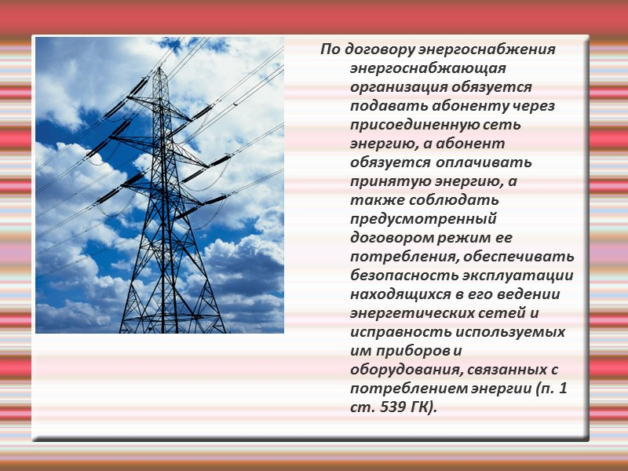
Договор энергоснабжения
В предпринимательских целях может быть также заключен договор энергоснабжения, по которому энергоснабжающая организация обязуется подавать абоненту (потребителю) через присоединенную сеть энергию, а абонент обязуется оплачивать принятую энергию, а также соблюдать предусмотренный договором режим ее потребления, обеспечивать безопасность эксплуатации находящихся в его ведении энергетических сетей и исправность используемых им приборов и оборудования, связанных с потреблением энергии.
К энергоснабжающим относятся коммерческие организации, осуществляющие предпринимательскую деятельность по реализации потребителям произведенной или купленной электрической или тепловой энергии.
В качестве абонента по данному договору может выступать субъект предпринимательства, осуществляющий перепродажу энергии (юридическое лицо), а также физические и юридические лица, получающие энергию для непосредственного потребления.

Slide 18
Предпринимательские договоры по передаче имущества в пользование
Широкое применение в предпринимательской деятельности получила группа арендных договоров. С одной стороны, предоставление имущества во временное владение и пользование позволяет арендодателю получить предпринимательский доход (прибыль). С другой стороны, для эффективного осуществления предпринимателями своей деятельности им в ряде случаев экономически более выгодно не приобретать имущество в собственность, а получить его в аренду и использовать для своей деятельности. Например, торговое предприятие, расширяющее объем реализации своих товаров, может нуждаться в дополнительных складских и офисных помещениях и т.п.
Реализация подобного рода предпринимательских отношений возможна посредством использования определенных разновидностей договора аренды. Наиболее типичными для предпринимательской деятельности являются договор аренды предприятия и договор финансовой аренды (лизинга).

Slide 19
Договор аренды предприятия
это соглашение сторон, по которому арендодатель обязуется предоставить во временное владение и пользование за плату предприятие в целом как имущественный комплекс, используемый для осуществления предпринимательской деятельности, в том числе земельные участки, здания, сооружения, оборудование и другие входящие в состав предприятия основные средства, передать в порядке, на условиях и в пределах, определяемых договором, запасы сырья, топлива, материалов и иные оборотные средства, права пользования землей, водой и другими природными ресурсами, зданиями, сооружениями и оборудованием, иные имущественные права арендодателя, связанные с предприятием, права на обозначение, индивидуализирующие деятельность предприятия, и другие исключительные права, уступить ему права требования и перевести на него долги, относящиеся к предприятию.
Арендодателями предприятия, как правило, являются лица, осуществляющие предпринимательскую деятельность, а также Министерство имущественных отношений РФ, органы управления муниципальным имуществом. По общему правилу арендодатель не вправе передать арендатору права, полученные им на основании разрешения (лицензии) на занятие соответствующей деятельностью, если иное не установлено законом.

Slide 20

Арендаторы по данному договору — это субъекты предпринимательства (коммерческие юридические лица и индивидуальные предприниматели), так как аренда предприятия предназначена для предпринимательской деятельности.
Закон содержит требования к форме договора аренды предприятия, несоблюдение которой влечет недействительность договора. Последний должен быть заключен в письменной форме путем составления одного документа, подписанного сторонами. Кроме того, он подлежит государственной регистрации и считается заключенным с момента такой регистрации.

Slide 21
Договор финансовой аренды (лизинг)
это соглашение сторон, по которому арендодатель обязуется приобрести в собственность указанное арендатором имущество у определенного им продавца и предоставить арендатору это имущество за плату во временное владение и пользование для предпринимательских целей. Арендодатель в этом случае не несет ответственности за выбор предмета аренды и продавца.
Предметом договора финансовой аренды могут быть любые не потребляемые вещи, используемые для предпринимательской деятельности, кроме земельных участков и других природных объектов. Исходя из этого, договор лизинга заключается только с предпринимательской целью и, соответственно, между субъектами предпринимательства.

Slide 22

В качестве арендодателей (лизингодателей) выступают лизинговые компании, создаваемые различными структурами: производителями техники и оборудования, банками и др. Лизинговые компании (фирмы) — это коммерческие организации (резиденты Российской Федерации или нерезиденты Российской Федерации), выполняющие в соответствии со своими учредительными документами функции лизингодателей и получившие в установленном законодательством РФ порядке разрешения (лицензии) на осуществление лизинговой деятельности.
К предпринимательским договорам арендного типа с участием потребителей следует отнести договор проката, одной стороной которого является арендодатель, осуществляющий сдачу имущества в аренду в качестве постоянной предпринимательской деятельности, другой стороной — арендатор, которому имущество предоставляется в основном для потребительских целей. В связи с этим данный договор является публичным договором.

Slide 23

Предпринимательские договоры по выполнению (производству) работ.
В предпринимательской деятельности большое распространение получили договоры подрядного типа, суть которых состоит в том, что подрядчик обязуется по заданию заказчика выполнить определенную работу и сдать ее результат заказчику, а последний обязуется принять результат работы и оплатить ее.
В основном подрядные работы в предпринимательской деятельности заключаются в изготовлении, переработке (обработке) товара, т.е. производственной деятельности. По договору подряда, заключенному на изготовление вещи, подрядчик передает права на эту вещь заказчику.
Договор строительного подряда — соглашение сторон, по которому подрядчик обязуется в установленный договором срок построить по заданию заказчика определенный объект либо выполнить иные строительные работы, а заказчик обязуется создать подрядчику необходимые условия для выполнения работ, принять их результат и уплатить обусловленную цену.

Slide 24
Данный договор заключается на строительство или реконструкцию предприятия, здания (в том числе жилого дома), сооружения или иного объекта, а также на выполнение монтажных, пусконаладочных и иных неразрывно связанных со строящимся объектом работ. Правила о договоре строительного подряда применяются также к работам по капитальному ремонту зданий и сооружений, если иное не предусмотрено договором.
Подрядчиками по рассматриваемому договору могут быть субъекты предпринимательства, действующие в сфере строительного производства: строительно-монтажные, строительные, проектно-строительные и другие подобные организации, а также граждане-предприниматели. Указанная предпринимательская деятельность подлежит лицензированию.
В качестве заказчика по строительству, как правило, выступают субъекты предпринимательства, специализирующиеся на реализации строительных инвестиционных программ. Заказчиками могут быть и инвесторы. С предпринимательской деятельностью по строительству тесно связаны проектные и изыскательские работы. Законом предусмотрено заключение договора подряда на выполнение проектных и изыскательских работ, по которому подрядчик (проектировщик, изыскатель) обязуется по заданию заказчика разработать техническую документацию и (или) выполнить изыскательские работы, а заказчик обязуется принять и оплатить их результат. Сторонами данного договора могут быть те же субъекты, что и по договору строительного подряда.

Slide 25
Государственный контракт на выполнение подрядных работ для государственных нужд.
Для обеспечения потребностей государства законодательством предусмотрено заключение такого вида предпринимательских договоров, как государственный контракт на выполнение подрядных работ для государственных нужд. В соответствии с ним подрядчик обязуется выполнить строительные, проектные и другие связанные со строительством и ремонтом объектов производственного и непроизводственного характера работы и передать их государственному заказчику, а государственный заказчик обязуется принять выполненные работы и оплатить их или обеспечить их оплату. В качестве подрядчиков по этому договору выступают юридические лица и граждане, являющиеся субъектами предпринимательства, а государственных заказчиков — государственные органы, обладающие необходимыми инвестиционными ресурсами, или организации, наделенные соответствующими государственными органами правом распоряжаться такими ресурсами.

Slide 26
Иные предпринимательские договоры подрядного типа. Использование в предпринимательской деятельности научно-технических достижений обусловило заключение в предпринимательских целях договоров на выполнение научно-исследовательских и опытно-конструкторских работ. По первому договору исполнитель обязуется провести обусловленные техническим заданием заказчика научные исследования, а по договору на выполнение опытно-конструкторских и технологических работ — разработать образец нового изделия, конструкторскую документацию на него или новую технологию, а заказчик обязуется принять работу и оплатить ее.
В качестве сторон этих договоров выступают коммерческие организации и учреждения, осуществляющие предпринимательскую деятельность по созданию научно-технической продукции.
Разновидностью предпринимательских договоров подрядного типа с участием потребителей является договор бытового подряда, подрядчик по которому осуществляет профессиональную предпринимательскую деятельность по выполнению заказов граждан по удовлетворению их бытовых и личных потребностей. Данный договор относится к числу публичных.

Slide 27
Предпринимательские договоры по оказанию услуг
Оказание услуг является необходимым в предпринимательском обороте. В связи с этим значительное число договорных обязательств в предпринимательстве связано с оказанием услуг, в которых могут нуждаться как сами предприниматели, так и лица, к ним не относящиеся. В отличие от работ услуги не получают овеществленного выражения, отличного от самой деятельности, в которой они выражены. Законодательство предусматривает возможность оказания различных видов услуг в рамках следующих договоров: возмездного оказания услуг, коммерческого представительства, комиссии, агентирования, перевозки, экспедирования, страхования, доверительного управления имуществом, хранения и др.
Так, на основе договора возмездного оказания услуг исполнитель вправе осуществлять предпринимательскую деятельность по оказанию аудиторских, медицинских, ветеринарных, консультационных, информационных, правовых услуг, услуг по обучению, туристическому обслуживанию.

Slide 28
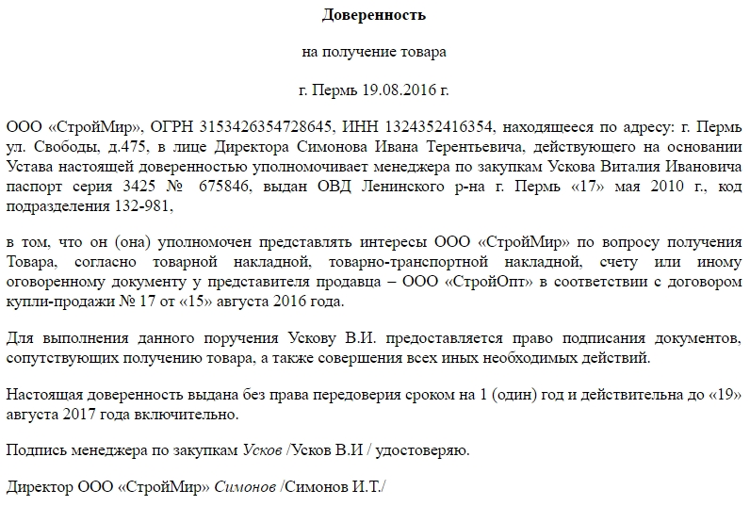
Определенная группа предпринимательских договоров в качестве предмета договора имеет оказание посреднических услуг
В связи с этим такие договоры называют посредническими. В частности, к ним относятся договоры коммерческого представительства, комиссии, агентирования, доверительного управления имуществом и др. Особый вид посреднических договоров — договор коммерческого представительства, являющийся разновидностью договора поручения. Коммерческим представителем признается лицо, постоянно и самостоятельно представительствующее от имени предпринимателей при заключении ими договоров в сфере предпринимательской деятельности. Договор коммерческого представительства должен быть заключен, в письменной форме и содержать указание на полномочия представителя. Такие полномочия могут содержаться и в доверенности.

Slide 29
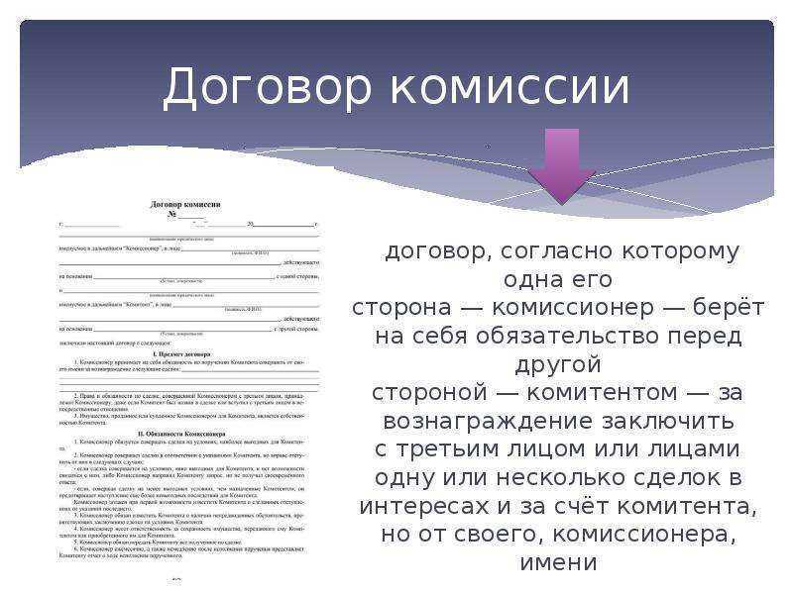
Договор комиссии
используемый в предпринимательской деятельности, в отличие от договора коммерческого представительства, не порождает отношений представительства. К основным разновидностям договора комиссии относятся договор консигнации и дилерский договор. Так, в обязанности дилера может входить получение товара продавца для дальнейшей реализации его третьим лицам.

Slide 30
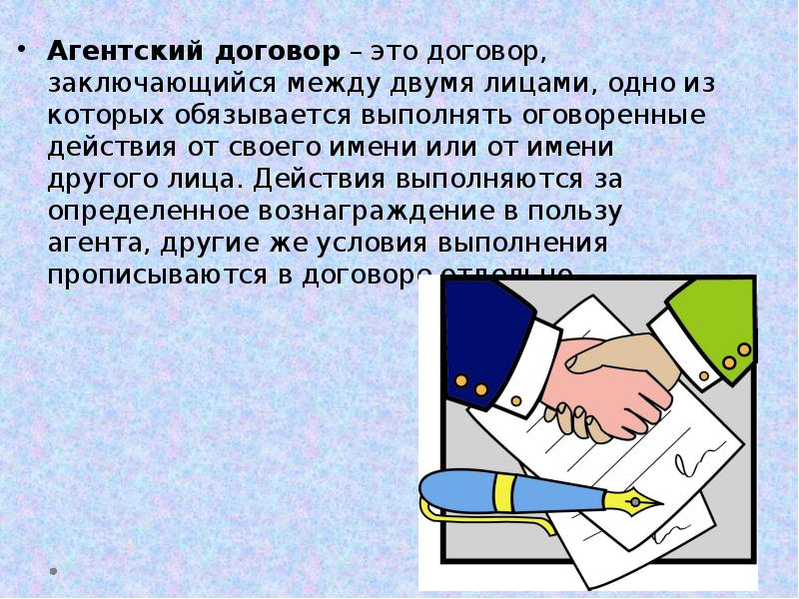
Агентский договор
более широко используется в сфере предпринимательских отношений, чем комиссия и поручение, в особенности с участием иностранных предпринимателей. Это связано с тем, что предметом агентского договора является совершение агентом по поручению принципала не только юридических, но и иных действий, не влекущих правовых последствий. К таким действиям, например, относится осуществление агентом рекламы товара, принадлежащего принципалу.
В качестве агента по договору выступает, как правило, субъект предпринимательства (индивидуальный предприниматель или коммерческое юридическое лицо).

Slide 31
Договор доверительного управления имуществом
С предпринимательскими договорами на оказание посреднических услуг тесно связан договор доверительного управления имуществом. Под таковым понимается соглашение сторон, по которому одна сторона (учредитель управления) передает другой стороне (доверительному управляющему) на определенный срок имущество в доверительное управление, а другая сторона обязуется осуществлять управление этим имуществом в интересах учредителя управления или указанного им лица (выгодоприобретателя).
Целью доверительного управления имуществом, устанавливаемого на основе договора, является, в основном, извлечение прибыли или иной выгоды от имущества (его увеличение, поддержание в хорошем состоянии), что и повлекло широкое использование данного договора в предпринимательской деятельности. Исходя из этого, доверительными управляющими, как правило, являются коммерческие организации и индивидуальные предприниматели.

Slide 32

Осуществляя доверительное управление имуществом, доверительный управляющий вправе в соответствии с договором доверительного управления совершать в отношении него любые юридические и фактические действия в интересах выгодоприобретателя. Законом или договором могут быть предусмотрены ограничения в отношении отдельных действий по доверительному управлению имуществом.
Сделки с переданным в доверительное управление имуществом доверительный управляющий совершает от своего имени, указывая при этом, что он действует в качестве такого управляющего.

Slide 33
Предпринимательские договоры по оказанию услуг, содействующие торговой и производственной деятельности.
Другие договоры по оказанию услуг в сфере предпринимательства содействуют торговой и производственной деятельности. К данной группе можно отнести договоры перевозки и транспортной экспедиции, страхования предпринимательских рисков, кредитования предпринимательской деятельности, хранения товаров и т.п.
Договор перевозки грузов — это соглашение сторон, по которому перевозчик обязуется доставить вверенный ему отправителем груз в пункт назначения и выдать его управомоченному на получение груза лицу (получателю), а отправитель обязуется уплатить за перевозку груза установленную плату.
Заключение договора перевозки груза подтверждается составлением и выдачей отправителю груза транспортной накладной (коносамента или иного документа на груз, предусмотренного соответствующим транспортным уставом или кодексом).
Перевозчиками по данному договору являются транспортные организации, осуществляющие предпринимательскую деятельность по перемещению грузов в зависимости от вида транспорта (воздушного, водного, железнодорожного или автомобильного). Условия перевозки грузов определяются транспортными уставами и кодексами (например, Транспортным уставом железных дорог РФ). В качестве отправителей и получателей грузов в предпринимательских целях выступают предприниматели.

Slide 34
Под договором транспортной экспедиции одна сторона (экспедитор) обязуется за вознаграждение и за счет другой стороны (клиента — грузоотправителя или грузополучателя) выполнить или организовать выполнение определенных договором экспедиции услуг, связанных с перевозкой груза.
Экспедитором может быть только субъект предпринимательства (коммерческая организация или гражданин-предприниматель), получивший лицензию на осуществление деятельности по оказанию транспортно-экспедиционных услуг. К подобным услугам относятся: организация перевозок, заключение договоров перевозки, сопровождение груза при перевозке, оформление таможенных документов, а также решение иных вопросов, связанных с перевозкой.
Договор страхования предпринимательских рисков — это разновидность договора имущественного страхования, наиболее характерная для предпринимательского оборота. Суть договора имущественного страхования состоит в том, что одна сторона (страховщик), являющийся субъектом предпринимательства, обязуется за обусловленную договором плату (страховую премию) при наступлении предусмотренного в договоре события (страхового случая) возместить другой стороне (страхователю) или иному лицу, в пользу которого заключен договор (выгодоприобретателю), причиненные вследствие этого события убытки в застрахованном имуществе либо убытки в связи с иными имущественными интересами страхователя (выплатить страховое возмещение) в пределах определенной договором суммы (страховой суммы).

Slide 35
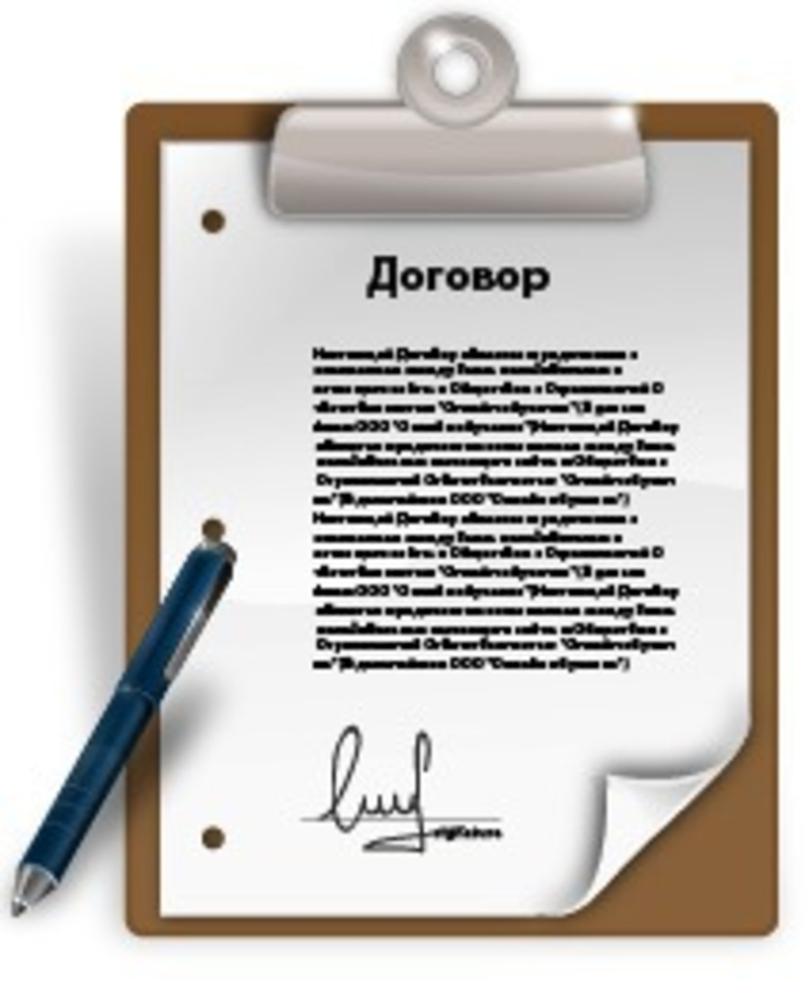
Страховщиком по этому договору может быть страховая организация — субъект предпринимательства, осуществляющая страховую деятельность на основе разрешения (лицензии). Страхователем является также субъект предпринимательской деятельности, имеющий интерес в страховании своих предпринимательских рисков.

Slide 36
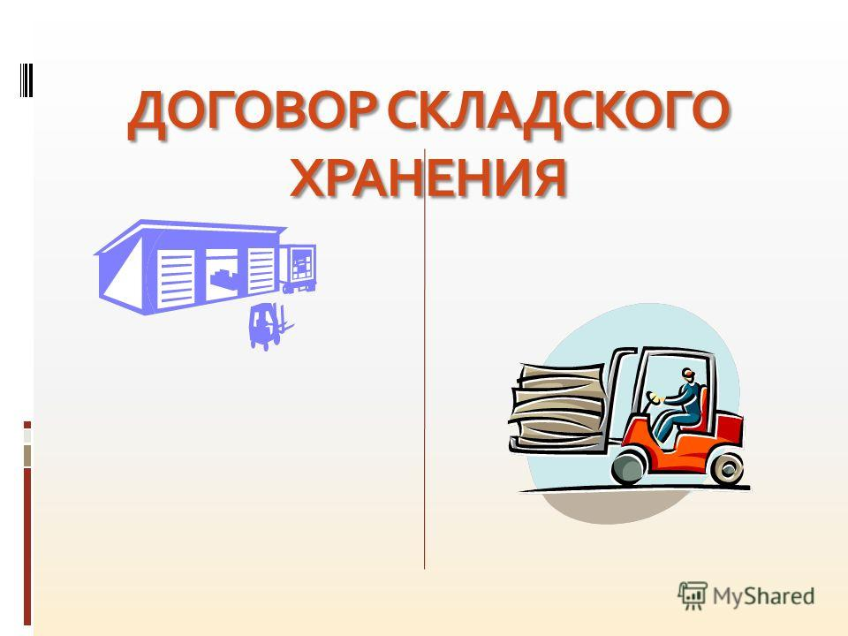
Договор складского хранения
соглашение сторон, по которому товарный склад (хранитель) обязуется за вознаграждение хранить товары, переданные ему товаровладельцем (поклажедателем), и возвратить эти товары в сохранности.
Сторонами договора складского хранения могут быть только субъекты предпринимательства. На стороне хранителя выступает товарный склад, под которым понимается организация, осуществляющая в качестве предпринимательской деятельности хранение товаров и оказывающая связанные с хранением услуги. Разновидностью товарного склада являются склад общего пользования, если из закона, иных правовых актов или выданного этой коммерческой организации разрешения (лицензии) вытекает, что она обязана принимать товары на хранение от любого товаровладельца.
Договор складского хранения, заключаемый товарным складом общего пользования, признается публичным договором.

Slide 37
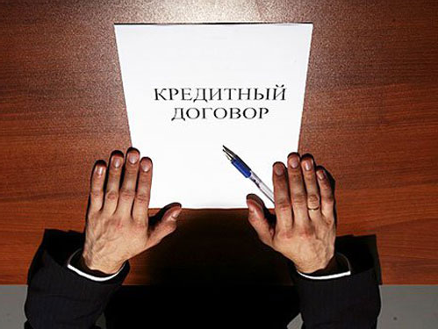
Кредитный договор
одна из основных правовых форм кредитования предпринимательской деятельности. По кредитному договору банк или иная кредитная организация (кредитор) обязуется предоставить денежные средства (кредит) заемщику в размере и на условиях, предусмотренных договором, а заемщик обязуется возвратить полученную денежную сумму и уплатить проценты на нее.
В качестве кредитора по договору может выступать банк или иная кредитная организация, имеющая лицензию Банка России на осуществление банковских операций. Таким образом, кредитор является субъектом предпринимательства. Заемщиком может быть лицо, получающее денежные средства для предпринимательских или потребительских целей. В основном кредиты выдаются для финансирования предпринимательской деятельности (торговли, строительства и т.д.).
Иные виды договоров, заключаемых в целях осуществления предпринимательской деятельности

Slide 38
Договор простого товарищества
для извлечения прибыли — соглашение сторон, по которому двое или несколько лиц (товарищей) обязуются соединить свои вклады и совместно действовать без образования юридического лица для извлечения прибыли.
Если договор простого товарищества заключается для осуществления предпринимательской деятельности, то его сторонами могут быть только субъекты предпринимательства (индивидуальные предприниматели и (или) коммерческие организации.
Вкладом товарища является все то, что он вносит в общее дело, в том числе деньги, иное имущество, профессиональные и иные знания, навыки и умения, а также деловая репутация и деловые связи.
Закон предусматривает повышенные требования к ответственности товарищей, являющихся учредителями простого товарищества, созданного с предпринимательскими целями. В данном случае товарищи отвечают солидарно по всем общим обязательствам независимо от оснований их возникновения.

Slide 39

Прибыль, полученная товарищами в результате их совместной деятельности, распределяется пропорционально стоимости вкладов товарищей в общее дело, если иное не предусмотрено договором простого товарищества или иным соглашением товарищей. Стороны не вправе заключать соглашение об устранении кого-либо из товарищей от участия в прибыли.
Наиболее часто договор простого товарищества заключается в целях осуществления предпринимательской деятельности по совместному долевому строительству зданий, сооружений, жилых домов, для создания финансово-промышленных групп и т. п.
К основным договорам, сторонами которого могут быть только предприниматели, относятся договоры поставки, контрактации, коммерческой концессии, финансовой аренды (лизинга), складского хранения, страхования предпринимательских рисков, а также договор простого товарищества, заключенный для извлечения прибыли.

Slide 40
Предварительный договор.
В предпринимательской деятельности может сложиться ситуация, когда заключение договора на данный момент нецелесообразно, хотя в будущем такой договор был бы выгоден для обеих сторон. Причем каждая сторона хотела бы получить определенные гарантии выполнения обязательств другой стороной. Подписание протокола о намерениях в таком случае не решает проблему, так как не влечет для участников никаких юридических и финансовых обязательств.
В качестве примера можно привести сделку, в которой между моментом заключения договора и моментом исполнения сторонами обязательств имеется достаточно большой временной разрыв. Заключение договора с определением в нем даты исполнения обязательства не всегда является единственным выходом из положения, так как условия выполнения обязательства могут потребовать изменений, а внесение изменений в договор, возможно, и неоднократных, является достаточно сложной и длительной процедурой. Иногда отношения между сторонами предполагают многократное заключение сделок одного вида. Например, сторонам необходимо предварительно согласовать общие условия перевозки грузов, а дальнейшее уточнение условий перевозки отдельных партий будет производиться в рамках основных договоров, заключаемых на основе предварительного соглашения.

Slide 41
В подобных ситуациях на помощь предпринимателям может прийти предварительный договор, имеющий определенные особенности, отличающие его от других видов договоров.
Прежде всего, предварительный договор предполагает обязанность сторон заключить в будущем основной договор и предопределяет его содержание.
Целесообразность использования предварительных договоров в некоторых случаях также объясняется несколько иными, чем при использовании основного договора, последствиями его нарушения. В случае невыполнения условий предварительного договора, т.е. отказа от заключения основного договора, стороны лишены возможности требовать исполнения самого обязательства, вытекающего из основного договора. Другими словами, используя предварительный договор, стороны получают возможность еще раз взвесить последствия своих действий по поводу заключения ими основного договора. Ведь в случае отказа одной из сторон заключить основной договор другая сторона может не использовать свое право предъявить иск о понуждении заключить договор.
В действующем гражданском законодательстве предварительный договор означает принятие сторонами обязанности заключить в будущем основной договор. При этом в статье указывается на следующие виды основных договоров: о передаче имущества, выполнении работ, оказании услуг. Однако отсутствие каких-либо ограничений подтверждает мысль о том, что данное условие может быть отнесено к любому виду договора.

Slide 42
Предварительный договор является одним из видов гражданско-правовых договоров. Соответственно к нему применяются все основные положения о договорах. Однако необходимо обратить внимание, что главной особенностью предварительного договора является то, что существенные условия, согласованные в нем, переходят в основной договор в неизменном виде. Другими словами, обязательственная связь сторон возникает как бы до того момента, когда появится реальная возможность реализовать все договорные условия.
Заключение указанного договора подчиняется общему для договоров порядку. Другими словами, предварительный договор признается заключенным с того момента, когда стороны достигли соглашения по всем существенным условиям договора в требуемой в подлежащих случаях форме.
Для предварительного существенными являются условия, позволяющие установить предмет, а также условия основного договора. То есть наряду с существенными условиями предварительного договора в нем должны быть определены и те, которые будут являться существенными для основного договора.
Однако предварительным договором может быть предусмотрено для одной из сторон право самостоятельно установить при заключении основного договора определенное условие.

Slide 43
Принцип свободы договора позволяет гражданам и юридическим лицам самостоятельно решать вопрос о том, заключать ли договор и с кем, какими будут условия договора, а также каким образом будут разрешаться возникшие при заключении договора разногласия. При недостижении сторонами согласия по существенным условиям договор считается незаключенным. Однако из этого правила есть исключение — возможность передачи спора на рассмотрение суда.
Споры по заявлениям о понуждении заключить договор и о разногласиях по условиям договора рассматриваются в трех случаях:
если одна из сторон обязана заключить договор в силу закона или иного правового акта либо в силу заключения предварительного договора;
если право на судебное разрешение преддоговорных споров определено законом или иным нормативным актом;
если стороны согласны передать спор на рассмотрение суда.
Таким образом, заключение предварительного договора определяет право сторон требовать заключения основного договора на содержащихся в предварительном договоре условиях в судебном порядке. Что касается новых предложений по условиям основного договора, то они могут рассматриваться судом только при наличии согласия обеих сторон на такое рассмотрение.
Форма предварительного договора должна соответствовать форме основного договора. В случае если форма основного договора не установлена, предварительный договор должен быть заключен в письменной форме. Другими словами, предварительный договор в письменной форме может предшествовать основному договору, как в письменной форме, так и в устной, если такой договор относится к числу тех, которые могут заключаться в устной форме.

Slide 44
В случае необходимости нотариального удостоверения основного договора предварительный договор должен быть также нотариально удостоверен.
Несомненно, что основные договоры, подлежащие государственной регистрации (сделки с недвижимостью), потребуют и государственной регистрации соответствующих предварительных договоров. Однако длительность процедуры государственной регистрации и отсутствие необходимых правоустанавливающих документов могут создать сложность при использовании предварительных договоров для сделок, требующих государственной регистрации. Следует обратить внимание на то, что нарушение установленной законом формы предварительного договора влечет его ничтожность.
Особое внимание следует уделить срокам для заключения основного договора. Сроки имеют значение в тех случаях, когда одной из сторон придется обратиться в суд с требованием о понуждении заключить основной договор.
Если стороны не определили срок заключения основного договора в предварительном договоре, то такой срок составляет один год с момента заключения предварительного договора. Причем такой срок считается соблюденным, если до его истечения стороны заключат основной договор или одна из сторон направит другой стороне предложение заключить такой договор.

Slide 45

Использование предварительного договора в формировании договорных отношений позволяет сделать выводы о подлинной воле сторон. Несмотря на то, что при заключении основного договора в срок, обозначенный в предварительном договоре, последний прекращает свое действие и утрачивает правовую силу, он сохраняет свое фактическое значение и может служить средством доказывания при толковании договора судом.

Slide 46


